Slide 1
Co nikdo neví, jako by se nedělo
Celé válečnictví stojí na podvodech
Marian Němec, BA(Hons)
APROCHEM 2017
23.3.2017

Slide 2
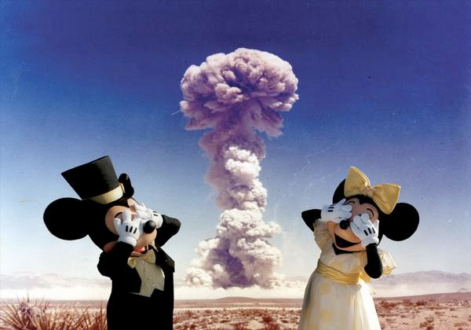
Poznám vůbec dneska, že jsem pod útokem?
Odpověď: záleží na tom jak a proč je útok veden a co proto děláte…
23.3.2017 APROCHEM 2017

Slide 3
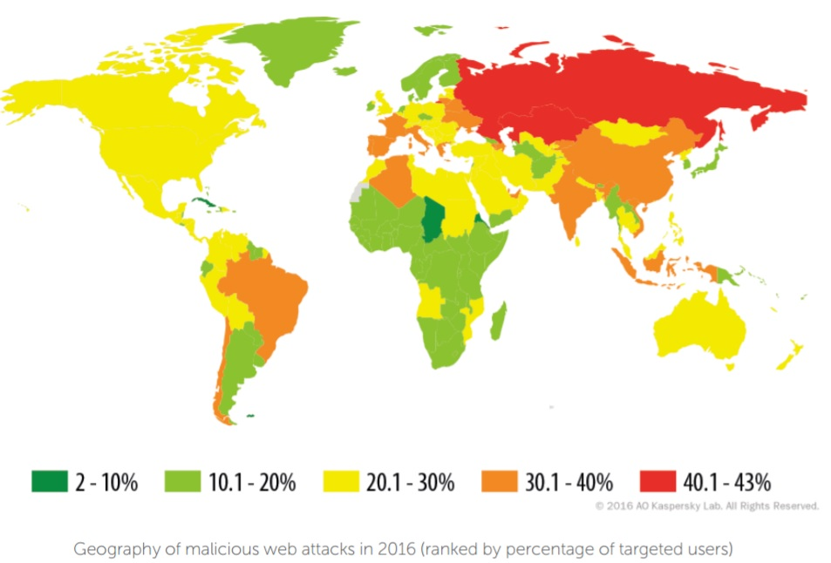
Bezpečnostní realita
31.9% uživatelů cílem útoku Malware.
758,044,650 online útoků
261,774,932 webových stránek obsahujících škodlivý kód.
1,445,434 uživatelů bylo cílem ransomware útočníků
23.3.2017 APROCHEM 2017

Slide 4
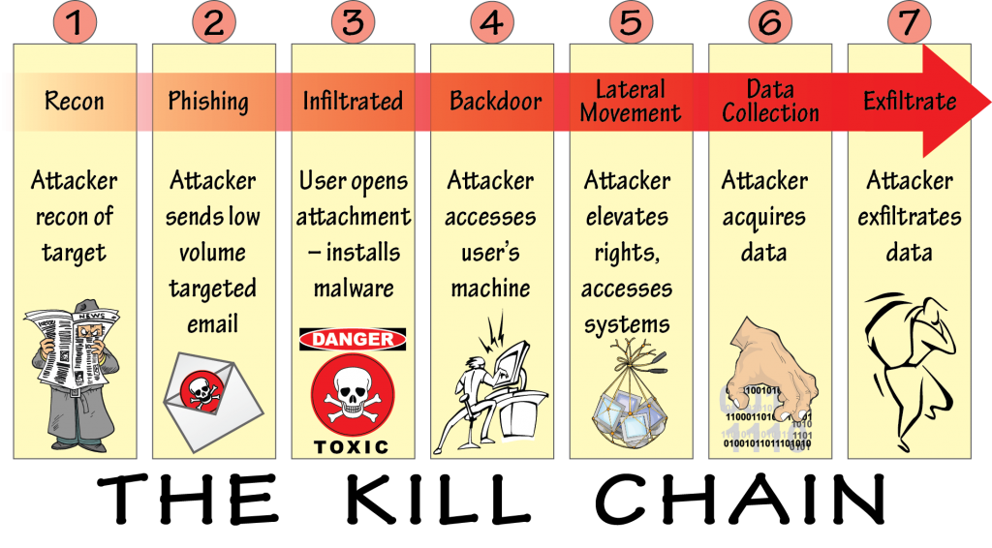
Dva příklady aktuálních hrozeb
APT – advanced persistent threat
Ransomware
23.3.2017 APROCHEM 2017

Slide 5

Suma sumárum
Máme dnes implementovaného v síti kde co
Antiviry, antispamy, IDS/IPS systémy, URL filtraci, aplikační kontrolu a další
Umíme zálohovat
Umíme korelovat události v SIEM řešeních
Máme DLP, MDM a Device control
Přesto k útokům stále dochází..
23.3.2017 APROCHEM 2017

Slide 6
Sociální inženýrství - princip
Označení skupiny metod, které jsou využívány v rámci celé řady počítačových útoků.
Člověk = uživatel = nejslabší článek systému.
Cílem je přinutit uživatele:
sdělit určitou informaci (jméno, kontakt, heslo, …)
vykonat určitou činnost (zpráva, potvrdit info, spustit proces )
zneužití rutinní činnosti (multimedia, web)
Útočník kombinuje celou řadu faktorů: stres, nebezpečí, změna
identity, důvěryhodná nebo lákavá činnost, tajemství…
Příklady použití: malware, e-mail, hackerské útoky, prohlížení
internetu, …
23.3.2017 APROCHEM 2017

Slide 7
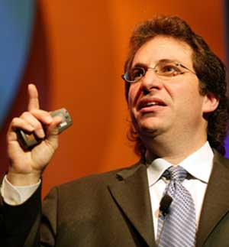

Kevin Mitnick – „Největší hacker“
1982 neautorizované použití počítačů 6 měsíců vazby
1987 vloupáni do ADC 36 měsíců dohled
1989 Vloupání 12 měsíců vězení z toho 6 měsíců léčby
Nokia, Novell, Motorola, Fujitsu, NEC
1995 ilegálně upravený HW a SW 8 + 14 měsíců vazby
1997 zákaz používání PC a mobilů 36 měsíců
1999 46 měsíců vězení po 6 měsících propuštěn
Celkem 68 měsíců vazby
23.3.2017 APROCHEM 2017

Slide 8

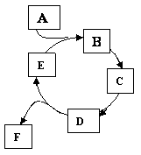
Technika Sociálního inženýrství
Všechny sociotechnické útoky mají stejnou osnovu scénáře.
Průzkum
Budování vztahu a důvěry
Využití důvěry
Využití informace
23.3.2017 APROCHEM 2017

Slide 9
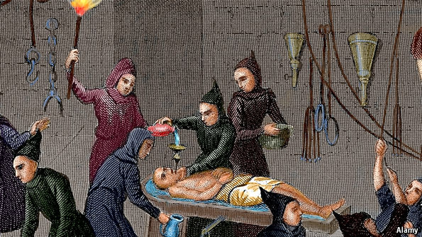
Metody sociálního inženýrství
Úspěch útoku závisí na
    Scénáři útoku
    Zvolené metodě
    Stupni sofistikovanosti
    Schopnostech sociotechnika
23.3.2017 APROCHEM 2017

Slide 10
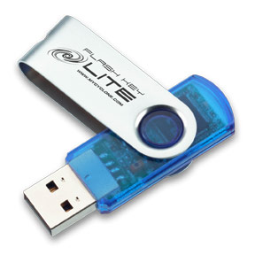
Metody sociálního inženýrství
Využití technických pomůcek
velmi efektivní - málo pracné, minimální riziko
    Podstrčení CD
      známá metoda, minimální účinnost
      vyzývavá etiketa
    Podstrčení USB tokenu
      efektivní
    E-mail - malware
      trojanizace
      phishing & pharming
      Keylogger
      atd.
23.3.2017 APROCHEM 2017

Slide 11

Nabízení odměny - Motivace
    Nikdo nedělá nic zadarmo, každý člověk, když je dostatečně motivován, udělá cokoli...
    Př.:
    Za vyplnění formuláře zašleme CD, USB zdarma
    Za účast na projektu získáte prémie
    Budete mít něco první
    Dostanete slevu, přístup, ...
23.3.2017 APROCHEM 2017

Slide 12

Moderní technické postupy
23.3.2017 APROCHEM 2017

Slide 13
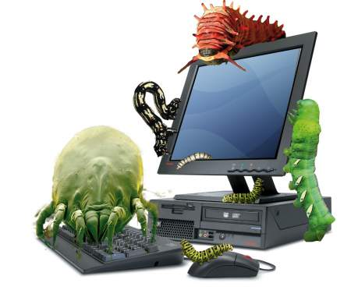
Malware
    Nasazení efektivních způsobů šíření a maskování
    “Agresivní“ web
    Infikovaná multimedia (adobe reader, realplayer, quicktime, …)
    Opětovné šíření
    Moderní malware - conficker
23.3.2017 APROCHEM 2017

Slide 14
Agresivní web
    Rychle se rozvíjející způsob šíření infekce
    Webová aplikace obsahuje kód zneužívající chybu webového prohlížeče (exploit)
    Injektován downloader, trojan, …
    Začleněno do botnetu
    Specializované využití na konkrétní osoby
23.3.2017 APROCHEM 2017

Slide 15

Infikovaná multimédia
    Největší hrozba současnosti
    Ubývá zranitelností operačního systému (09-001)
    Přibývá zranitelností v prohlížečích, přehrávačích, …
    pdf, mov, avi, jpg, mp3, swf, mpg, ….
23.3.2017 APROCHEM 2017

Slide 16
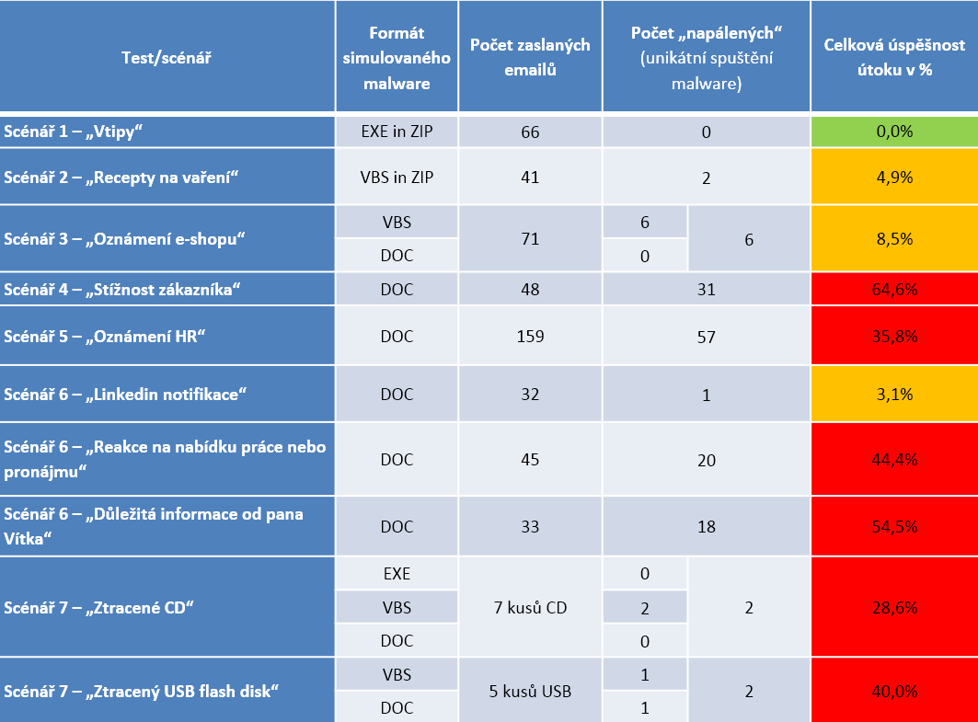
Socialing v praxi
23.3.2017 APROCHEM 2017

Slide 17

Obrana je obtížná, ale je reálná
23.3.2017 APROCHEM 2017

Slide 18
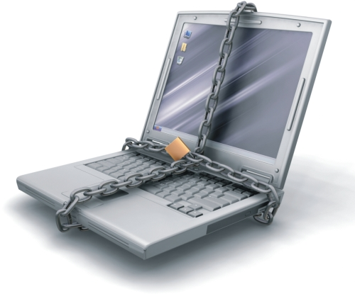
Obrana
      Technologická zabezpečení
      Zkušenosti
      Školení
      Definice procedur
23.3.2017 APROCHEM 2017

Slide 19
Obrana – ověření informací
      Identifikace volajícího – není 100%
      Zpětné volání
      Záruka třetí osoby
      Společná tajemství
      Nadřízený volajícího
      Bezpečný e-mail
      Identifikace hlasu
      Dynamická hesla
      Osoba s identifikátorem
      Kontrola informace z dalšího zdroje
23.3.2017 APROCHEM 2017

Slide 20
Budoucí hrozby a výzvy
      Vzrůstající interkonektivita prostředí a služeb
      Smart Cities
      Internet věcí
      Legislativní opatření
        Kyber bezpečnost
        GDPR
        Elektronická identita
23.3.2017 APROCHEM 2017

Slide 21

Zodpovědnost a připravenost
      Nepodceňovat bezpečnost informací a IT
      Prevence je nákladná, ale vždy levnější než řešení problému
      Pracovat s technologiemi i lidmi
23.3.2017 APROCHEM 2017

Slide 22
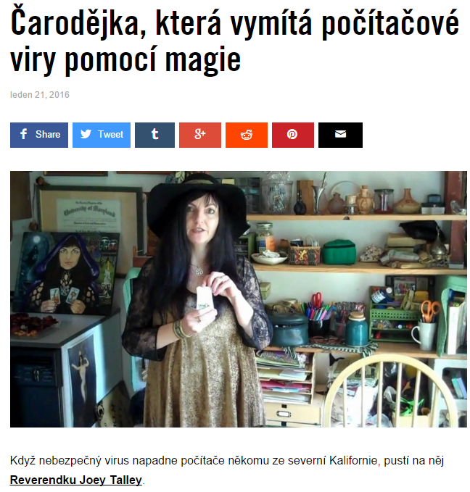
23.3.2017 APROCHEM 2017

Slide 23
Děkuji za pozornost
Marian Němec, BA(Hons)
marian.nemec@aec.cz
3.11.2016 KBM 2016

